Slide 1
Experimento
Entendendo como o CRT se comporta em diferentes elasticidades da pele

Slide 2
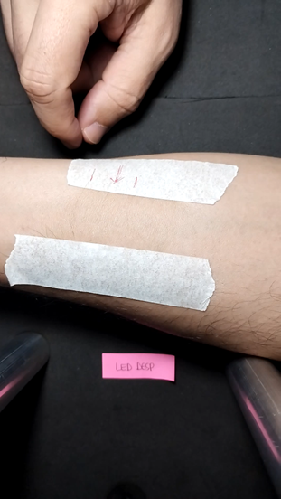
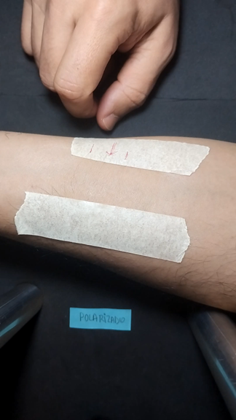
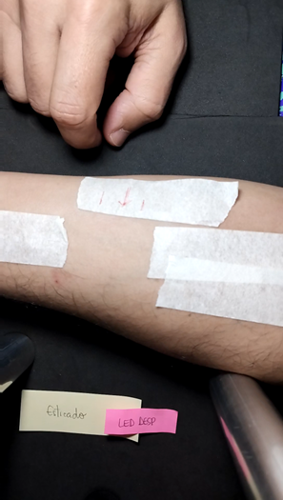
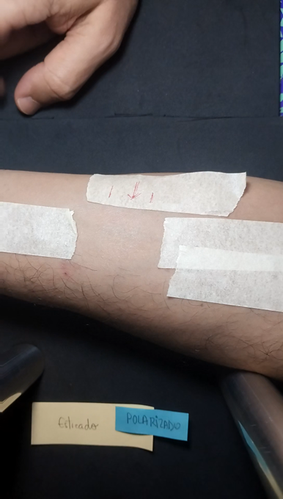
Análise 1
Rugoso
Liso
Despolarizado
Polarizado
Despolarizado
Polarizado

Slide 3
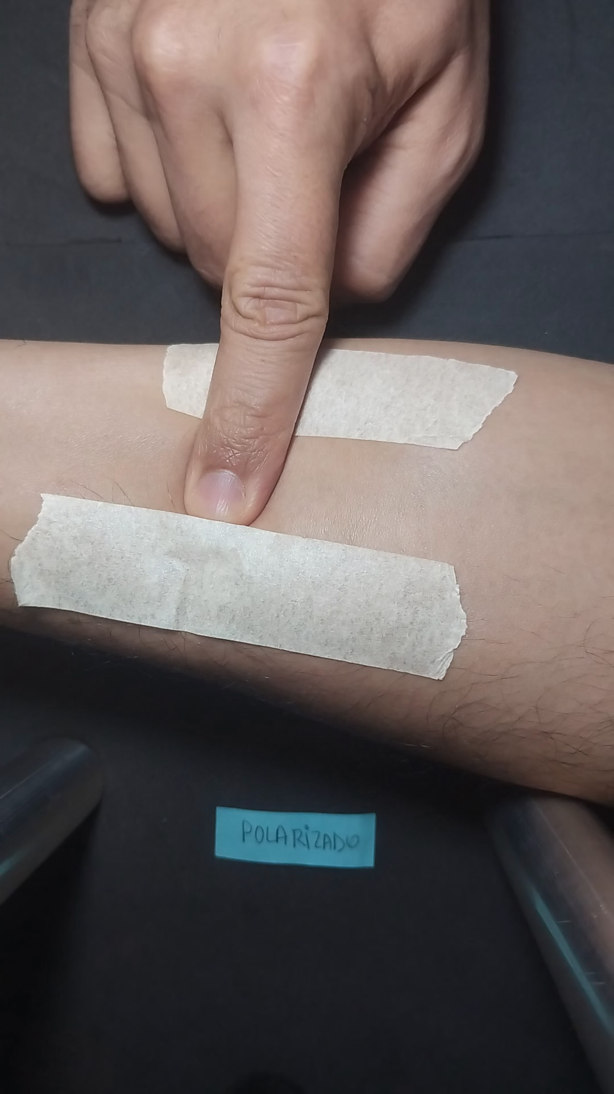
Foram selecionadas 5 ROIs
Dentro da região dentro da região da unha

Slide 4
Metodologia
Setup
Situação da pele
Pele Lisa
Aquisição
Compressão por 5 s
Celular Motorola G52
1920x1080
Pele Rugosa
Pol: Câmera + Luz Polarizado
Desp: Iluminação LED
Com o dedo indicador
Escolha da ROI:
Rugoso
Liso
Foram selecionadas 5 ROIs: Dentro da região dentro da região da unha
Despolarizado
Polarizado
Despolarizado
Polarizado
Polarizado
Despolarizado
1 min
Exclui um dos vídeos de cada etapa alto erro no critério de exclusão

Slide 5
Questões a serem observadas nesse estudo:
CRT depende da primeira superfície da pele?
No estado rugoso, absorve mais luz e não deveria afetar os valores de CRT com polarizado – isso quer dizer que liso e rugoso com polarização não deve modificar.
Pelos dados do trabalho do Natan:
Sem polarização: CRT é mais rápido
Com polarização: CRT é mais prolongado

Slide 6
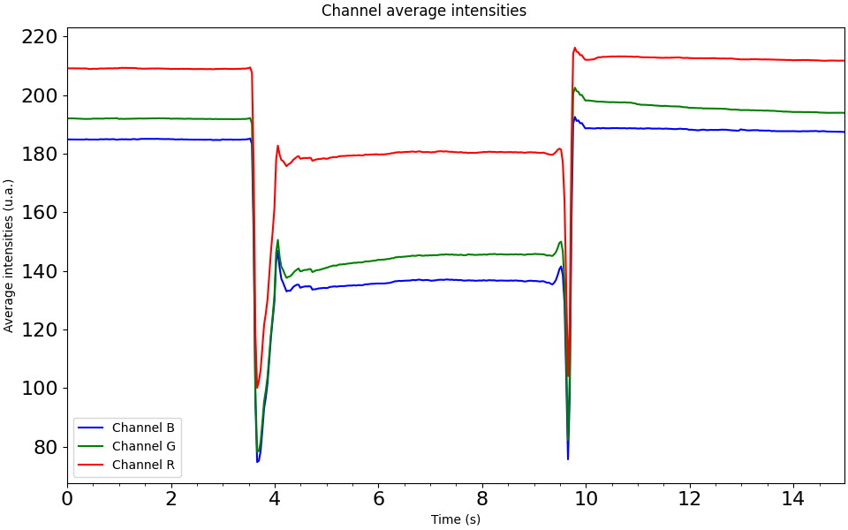
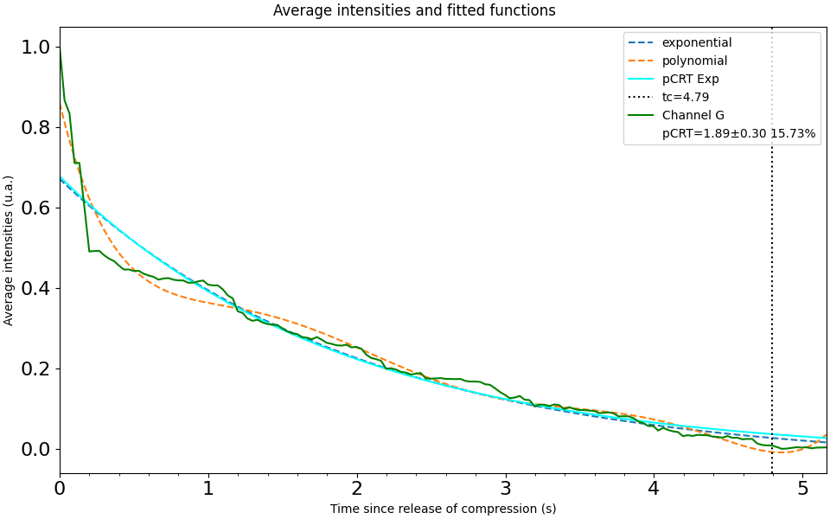
Resultados
Liso Despolarizado

Slide 7
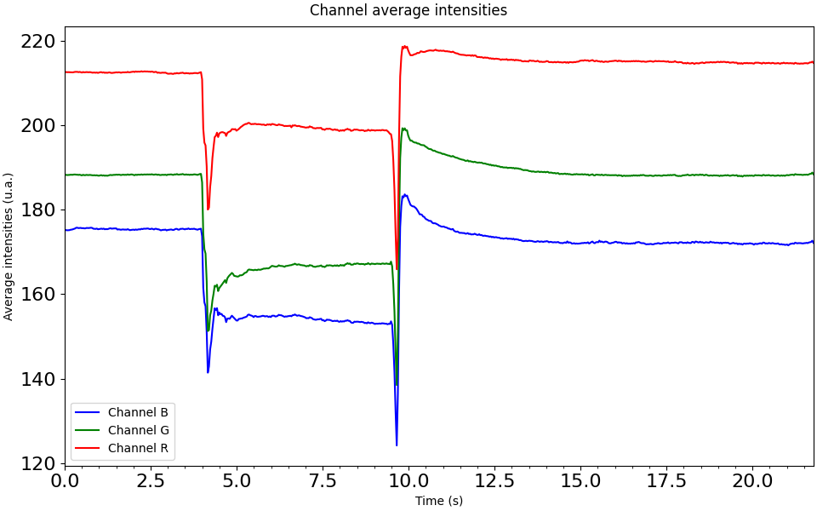
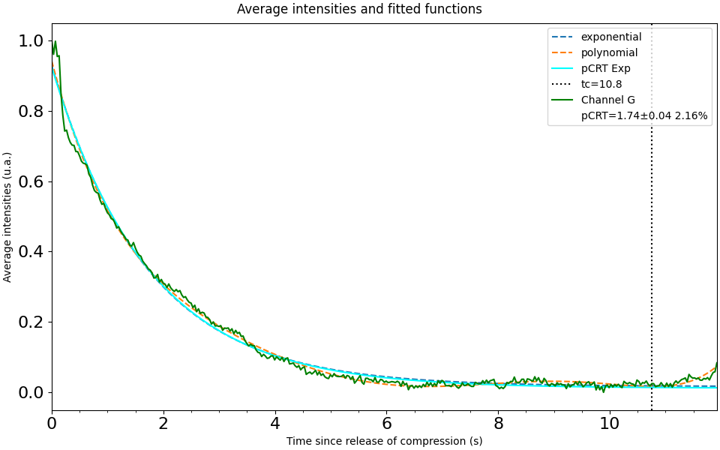
Liso Polarizado
Tive a impressão que quando a pele é lisa e tem polarização, o decaimento é exponencial bem comportada

Slide 8
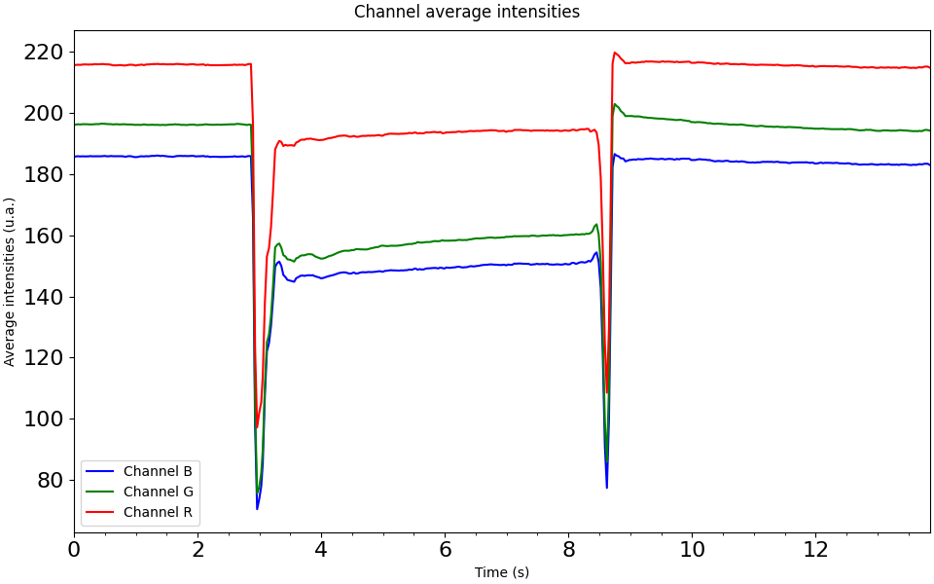
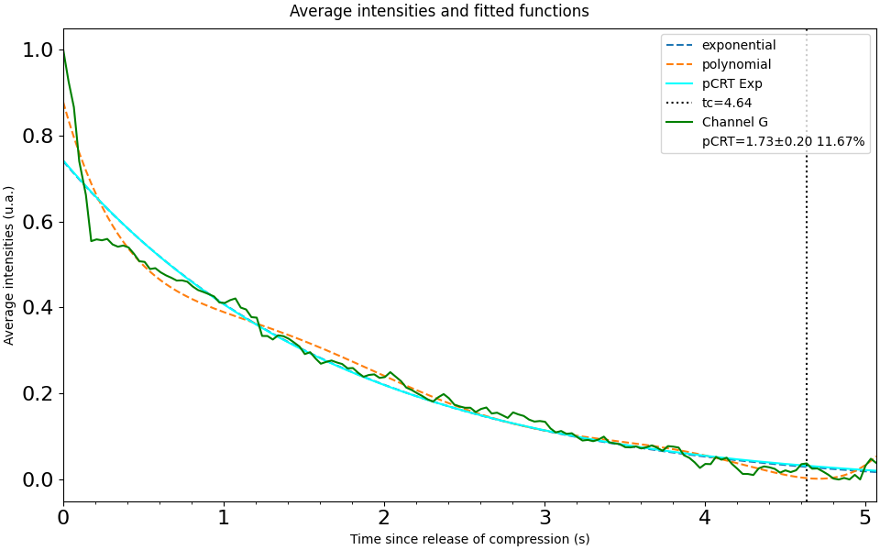
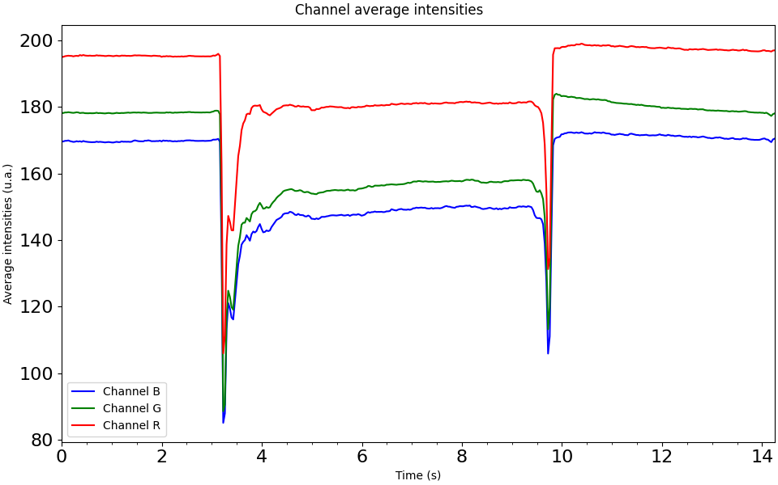
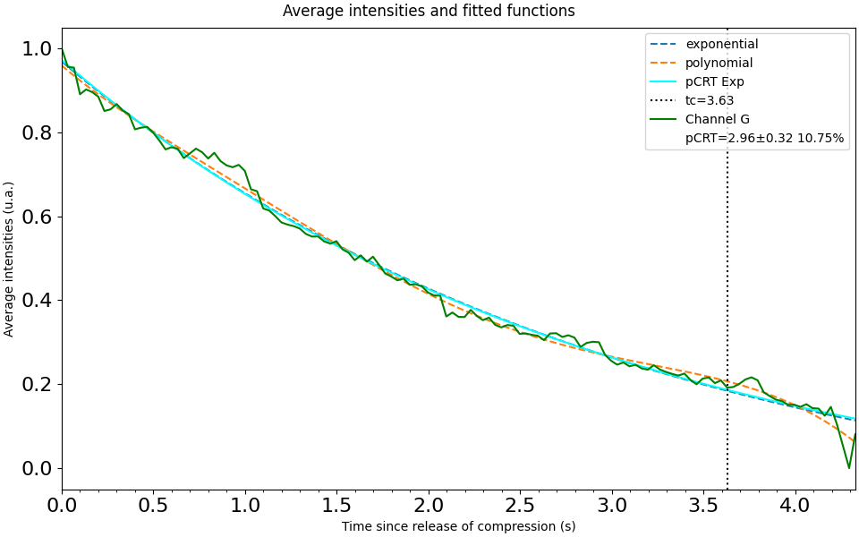
Rugoso Despolarizado
Rugoso Polarizado

Slide 9
Liso Despolarizado
Todas as curvas despolarizadas ficam com essa indentação no inicio do decaimento
Estou achando que deve ser algum artefato.
Talvez seria melhor excluir essa parte e começar o ajuste após esse erro.
Rugoso Despolarizado

Slide 10
A análise das curvas mostraram que a intensidade do sinal cai usando uma aquisição com luz e câmera com polarização cocircurlarmente.

Slide 11
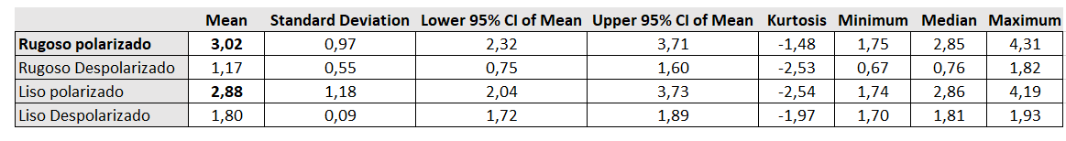
Método pCRT:
Tanto rugoso quanto para a pele Lisa o CRT foi maior para o polarizado (boxplot cinza), corresponde o que vimos no trabalho do Natan.
O CRT polarizado pode estar certas características da superfície que não são visíveis na despolarização.
Note que no Rugoso despolarizado: o CRT apresentou valores menores que 1
Entre 0,67 - 1,82 com média de 1,17 ± 0,55 (SD)
As distribuições apresentam valores de kurtose negativos, indicando que todas as distribuições são mais achatadas em comparação com uma curva normal, especialmente Liso polarizado e Rugoso Despolarizado.

Slide 12
Análise com polarização e sem polarização a depender da rugosidade
Polarizado:
Despolarizado:
A textura da pele não afeta nos resultados de CRT
A textura da pele afeta nos resultados. Ser rugosa ou liso modifica.

Slide 13
Como CRT_pol é maior que CRT_desp para os dois casos (rugoso ou liso)

